Slide 1
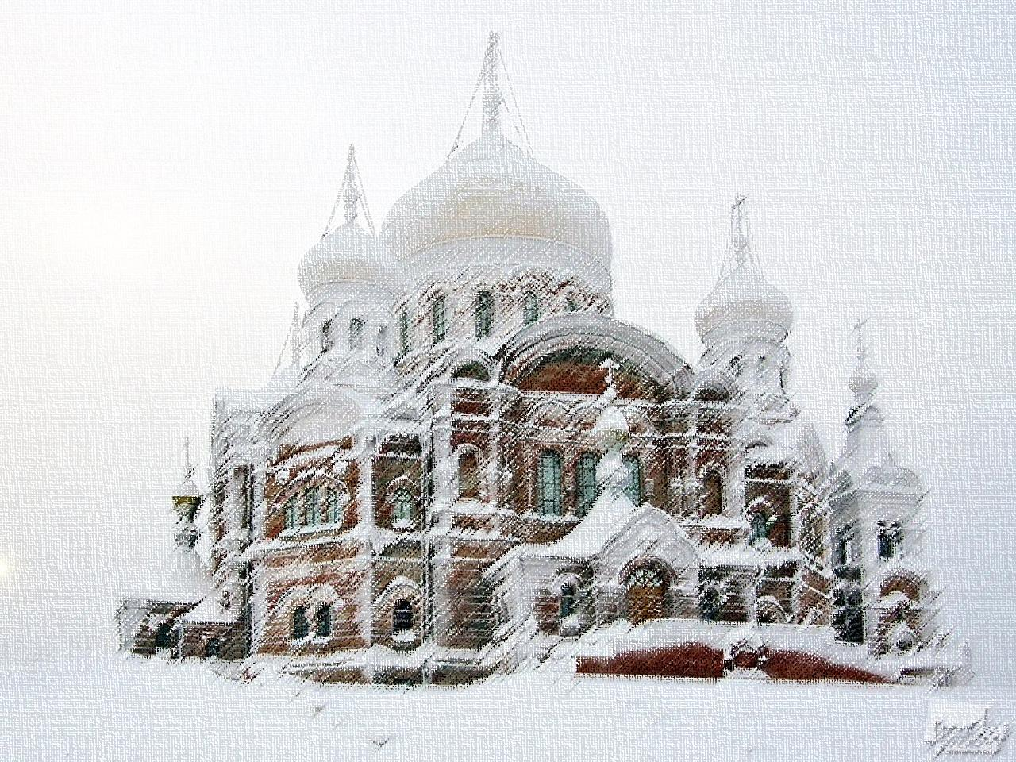
Путешествие по культурной России

Slide 2
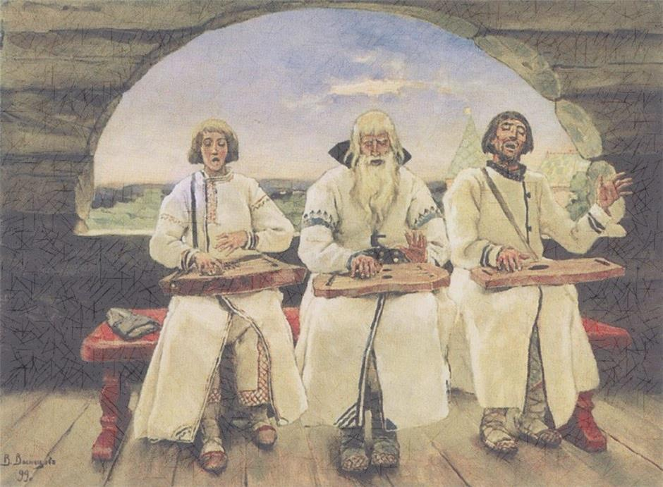
Древняя Русь

Slide 3
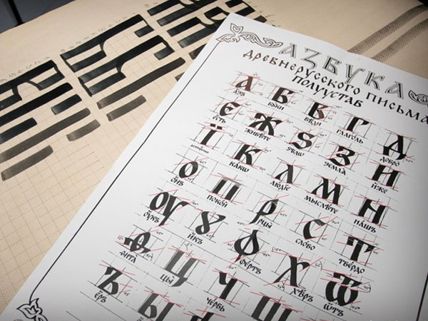
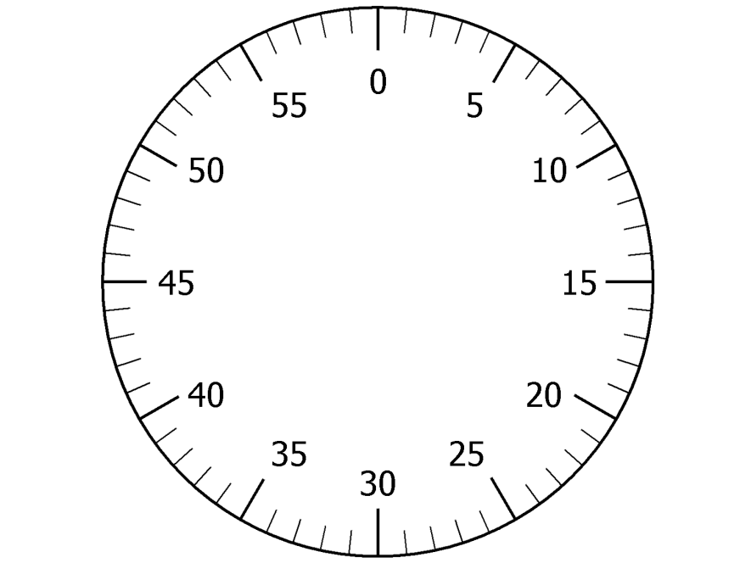
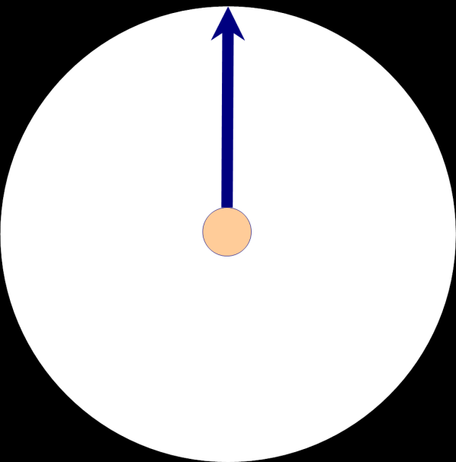
Решение исторических задач

Slide 4
Укажите все, что вы знаете об этом здании:
Местоположение.
Строители (не обязательно имена, главное происхождение, например – новгородцы).
Все данные, которые можете вспомнить.(при ком построили, что символизирует итд).

Slide 5
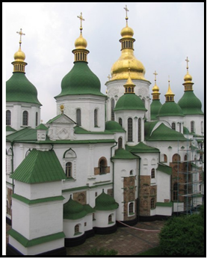
?

Slide 6
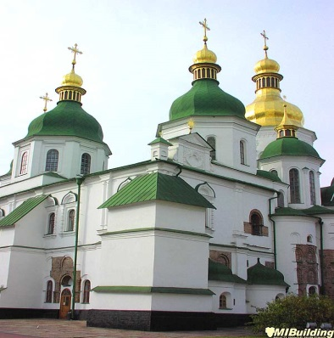
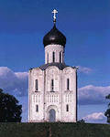
ЛЕНТА ВРЕМЕНИ
Что произошло в данный период времени
40-е г.11 века
1165
1185
1037

Slide 7
Какой вклад в развитие культуры был внесен данной личностью?
С именами византийских монахов-миссионеров Кирилла и Мефодия, знаменитых "Солунских братьев» связано……
Первым известным автором литературного произведения на Руси стал священник княжеской церкви в Берестове, впоследствии митрополит Иларион. В начале 40-х гг. XI в. он создал свое знаменитое……..
Белокаменная резьба Владимиро-Суздальской Руси, особенно времен ……правления князей, ярко выраженная в украшениях дворцов, соборов, стала примечательной чертой древнего русского искусства вообще

Slide 8
В последней четверти XI в. начинает работать над своими сочинениями монах Нестор. Летопись была его завершающей фундаментальной работой. До этого он создал знаменитое "Чтение о житии Бориса и Глеба". В нем, как и в "Слове" Илариона, как позднее в «…………….», звучат идеи единства Руси, воздается должное ее защитникам и радетелям
На склоне лет Владимир Мономах пишет свое знаменитое «……….», ставшее одним из любимых чтений русских людей раннего средневековья. Описывая чисто русские дела и русские политические страсти, бесконечные войны с врагами Руси, Мономах постоянно опирался на христианские общечеловеческие ценности

Slide 9
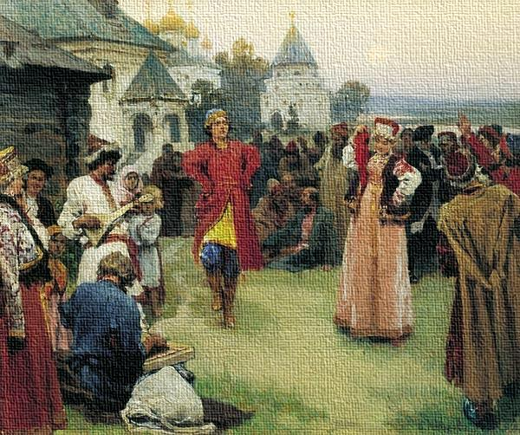
Культура в XIV- XVI вв.

Slide 10
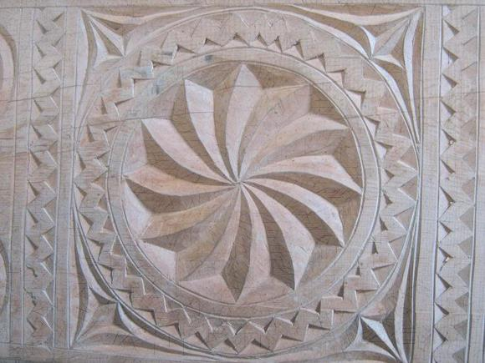
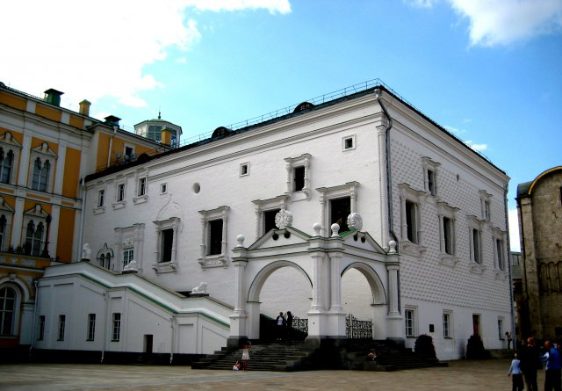
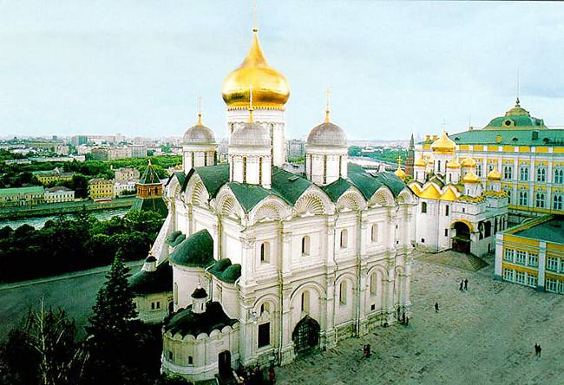
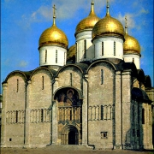
Сопоставь памятники архитектуры с их создателями
Алевиз Новый
Аристотель Фиорованти
Руффо и Солари

Slide 11
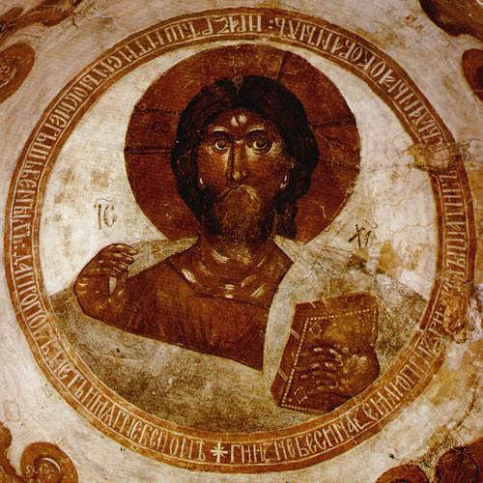
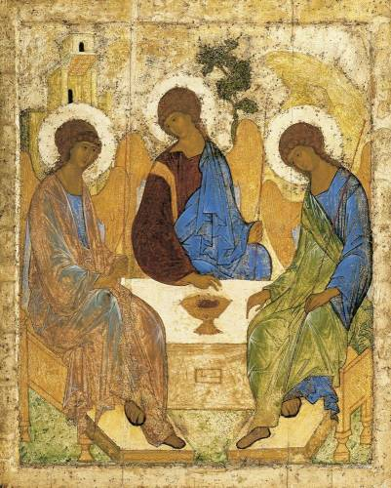
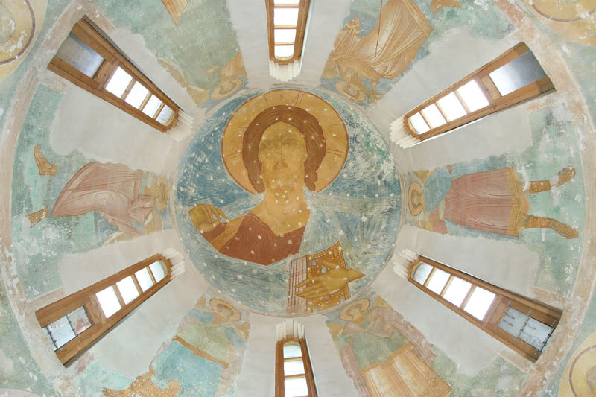
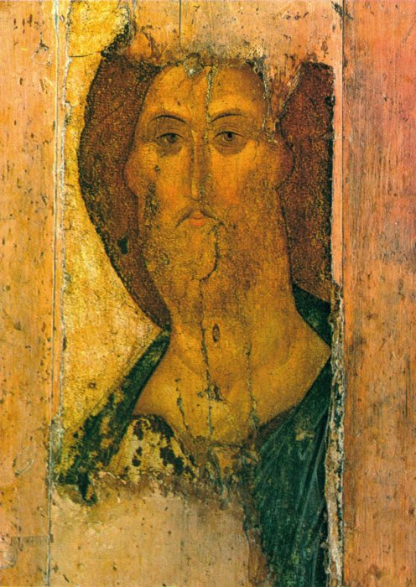
Назовите название произведений и их авторов
Андрей Рублев
Дионисий
Феофан Грек
Андрей Рублев

Slide 12
О чем или о ком идет речь?
Повесть сказочного характера о муромском князе и его жене, 15 век, предполагаемый автор Ермолай –Еразм
Мастер отливший царь пушку…
Имя тверского купца совершившего путешествие в Индию…
Литературное произведение , написанное или отредактированное Сильвестром в 16 веке…..
Фамилия русского первопечатника…..
Христианская богослужебная книга, первая печатная книга Ивана Федорова ……

